Slide 1
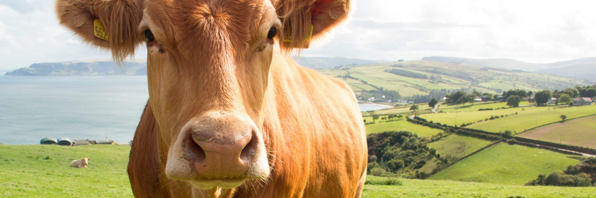

ESTRUCTURA DE DATOS PARA LA COMPRESIÓN DE ARCHIVOS

Slide 2


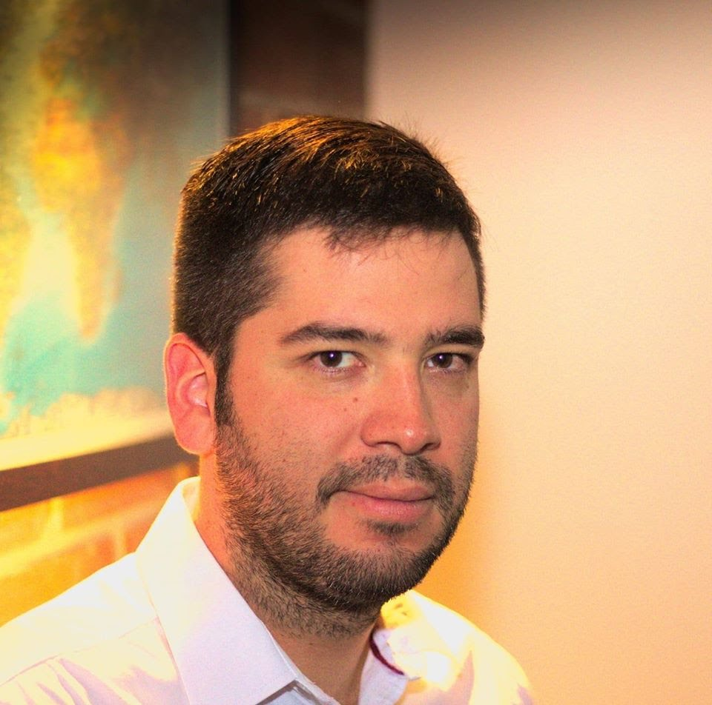



Presentación del equipo
Julian Caro
David Alvarez
Simón Marín
Mauricio
Toro
https://github.com/juliancaro16/ST0245-002/tree/master/proyecto

Slide 3
GRACIAS!.
Apoyado por
Los dos primeros autores son apoyados por el crédito condonable Generación E.

